Slide 1
第4章 图像的几何变换
4.1 几何变换基础
4.2 图像比例缩放
4.3 图像平移
4.4 图像镜像
4.5 图像旋转
4.6 图像复合变换
4.7 透视变换
4.8 几何畸变的校正

Slide 2
4.1 几何变换基础
图像的几何变换，是按照需要使图像产生大小、形状和位置的变化。
图像的几何变换有平移、比例缩放、旋转、镜像、转置等基本变换。

Slide 3
对于2D图像几何变换及变换中心在坐标原点的比例缩放、镜像、转置和旋转等各种变换，都可以用2×2的矩阵表示和实现。
一个2×2变换矩阵却不能实现图像的平移以及绕任意点的比例缩放、镜像、转置和旋转等各种变换。
为了能够用统一的矩阵线性变换形式，表示和实现这些常见的图像几何变换，就需要引入一种新的坐标，即齐次坐标。

Slide 4
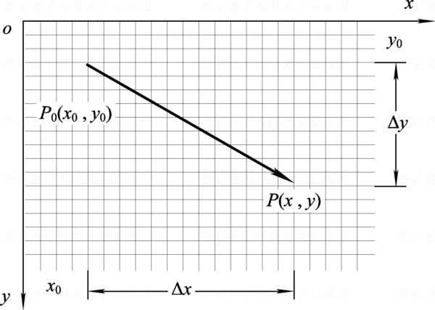
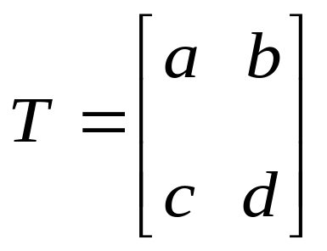
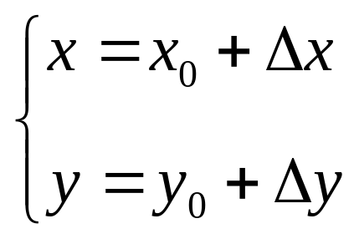
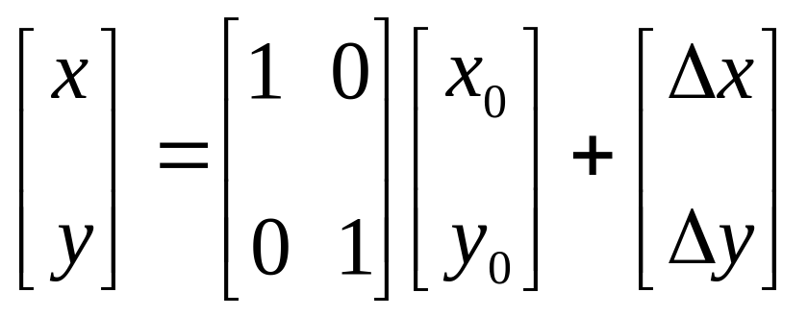
平移变换
平面上点的变换矩阵 中没有引入平移常量，无论a、b、c、d取什么值，都不能实现上述的平移变换。
用矩阵表示

Slide 5
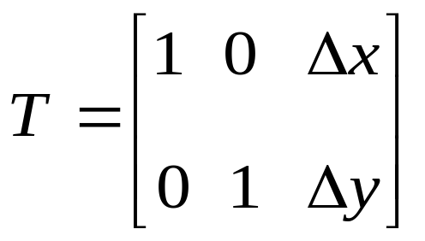
此矩阵的第一、二列构成单位矩阵，第三列元素为平移常量。
由上述可知，对2D图像进行变换，只需要将图像的点集矩阵乘以变换矩阵即可，2D图像对应的点集矩阵是2×n阶的，而上式扩展后的变换矩阵是2×3阶的矩阵，这不符合矩阵相乘时要求前者的列数与后者的行数相等的规则。
如何解决？

Slide 6
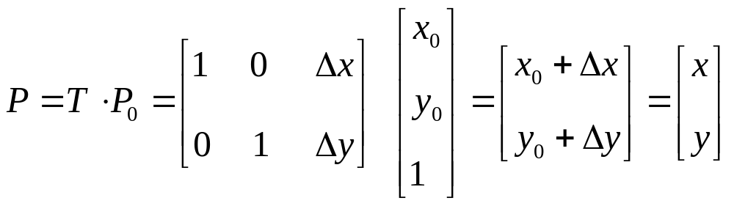
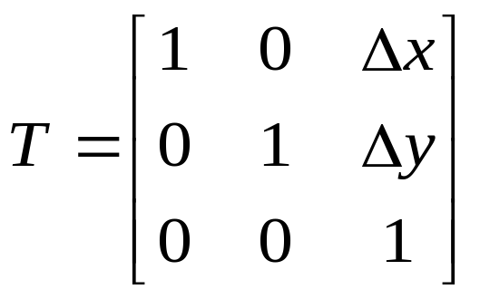
齐次坐标：在点的坐标列矩阵［x y］^{T}中引入第三个元素，增加一个附加坐标，扩展为3×1的列矩阵［x y 1］^{T}，这样用三维空间点（x, y, 1）表示二维空间点（x, y），即采用一种特殊的坐标，可以实现平移变换。
变换结果为：
通常将2×3阶矩阵扩充为3×3阶矩阵，以拓宽功能。
由此可得平移变换矩阵为：

Slide 7
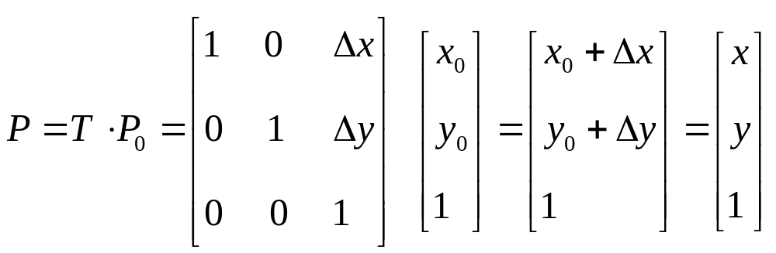
验证点P 基于3×3的变换矩阵T进行平移变换
引入附加坐标后，扩充了矩阵的第3行，并没有使变换结果受到影响。这种用n＋1维向量表示n维向量的方法称为齐次坐标表示法。

Slide 8
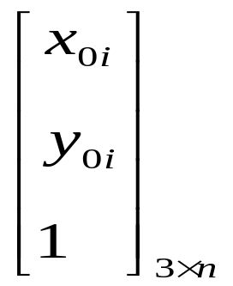
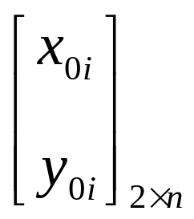
二维图像几何变换的矩阵
基于矩阵的图像变换过程：
  将2×n阶的二维点集矩阵进行齐次坐标变换：
  乘以相应的变换矩阵，即
变换后的点集矩阵 = 变换矩阵T×变换前的点集矩阵

Slide 9
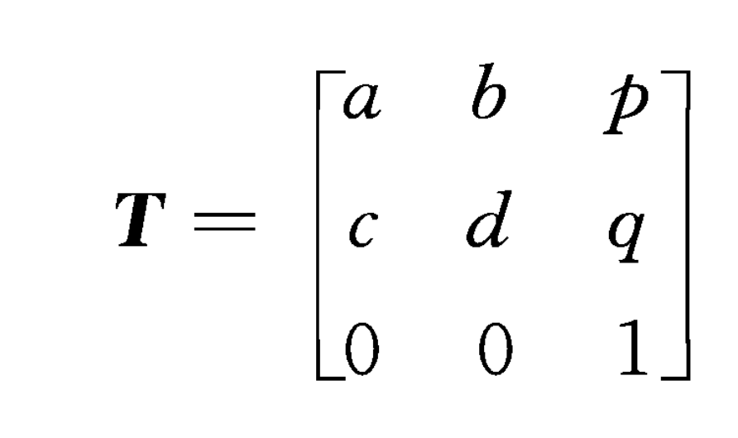
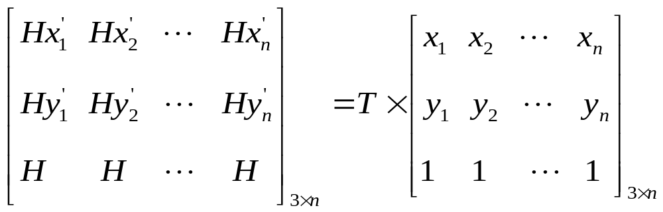
设变换矩阵T为
则上述变换可以用公式表示为

Slide 10
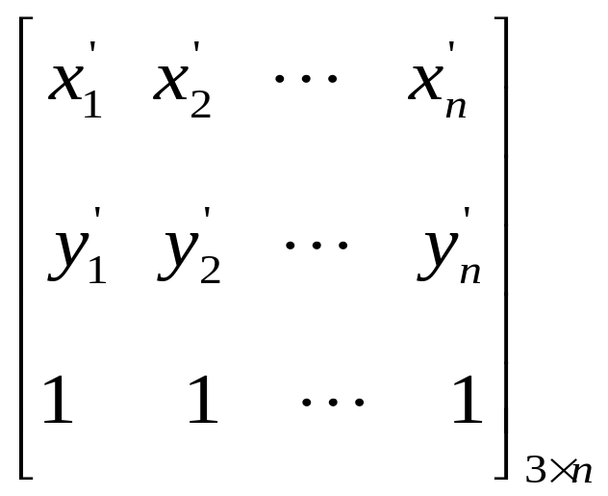
图像上各点的新齐次坐标规范化后的点集矩阵为
引入齐次坐标后，表示2D图像几何变换的3×3矩阵的功能就完善了，可以用它完成2D图像的各种几何变换。

Slide 11
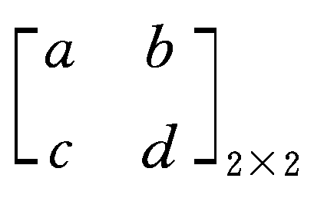
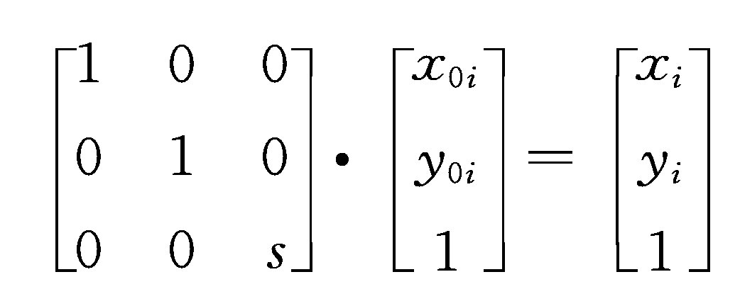
3×3的阶矩阵T可以分成4个子矩阵。其中，2×2阶子矩阵 可使图像实现以坐标原点为变换中心的缩放、镜像、错切和旋转变换。
［p q］^{T}子矩阵可以实现图像的平移变换，s元素可以使图像实现全比例变换（放大、缩小或保持不变）。例如， 将图像进行全比例变换， 即

Slide 12
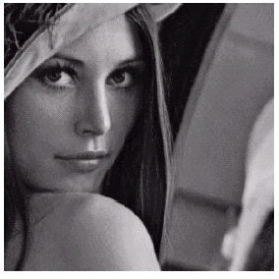
4.2 图像比例缩放
图像比例缩放是指将给定的图像在x轴方向按比例缩放fx倍，在y轴方向按比例缩放fy倍，从而获得一幅新的图像
如果fx＝fy，即在x轴方向和y轴方向缩放的比率相同，称这样的比例缩放为图像的全比例缩放
如果fx≠fy，图像的比例缩放会改变原始图像的像素间的相对位置，产生几何畸变

Slide 13
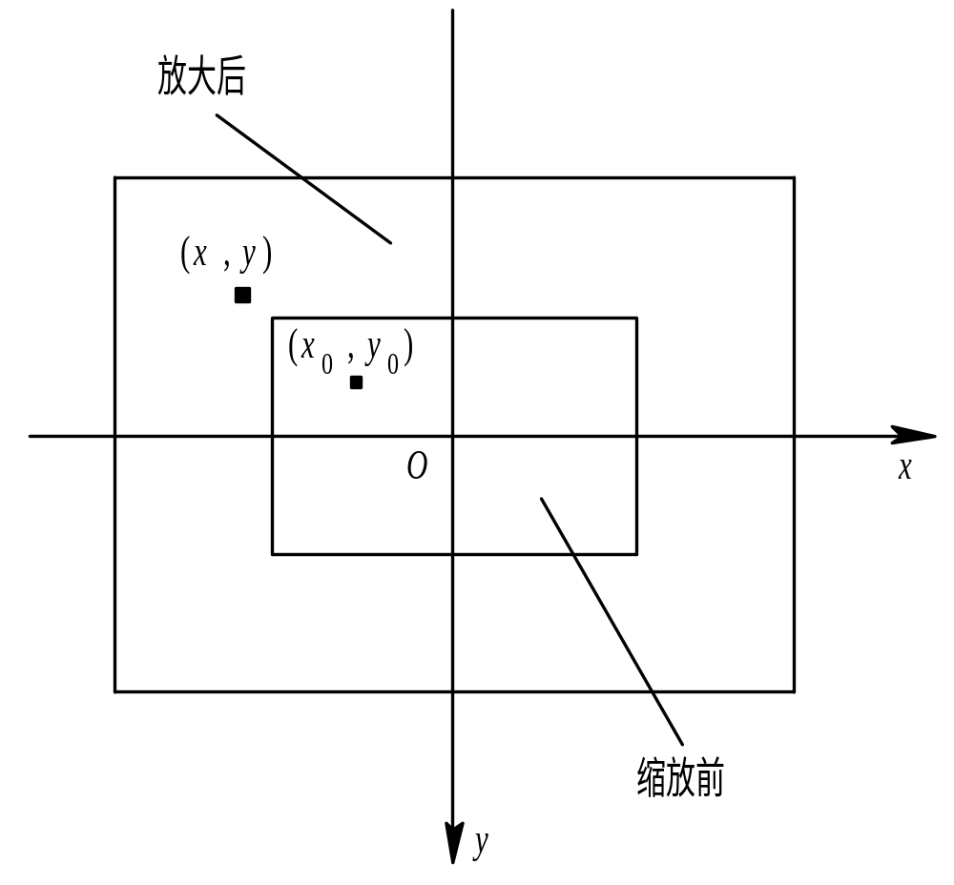
设原图像中的点P0(x0,y0)比例缩放后，在新图像中的对应点为P(x, y)则P0(x0,y0)和P(x, y)之间的对应关系如图所示
比例缩放

Slide 14
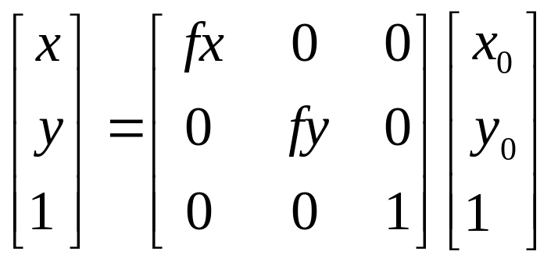
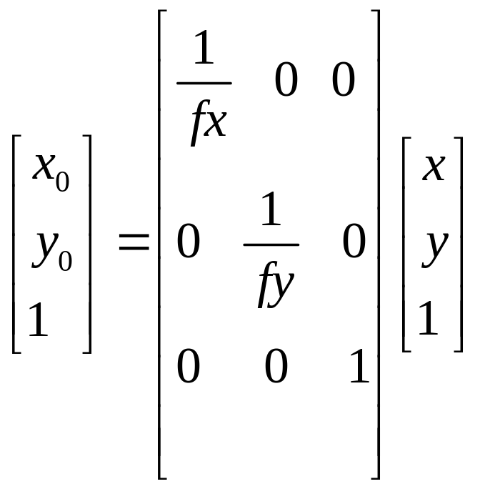
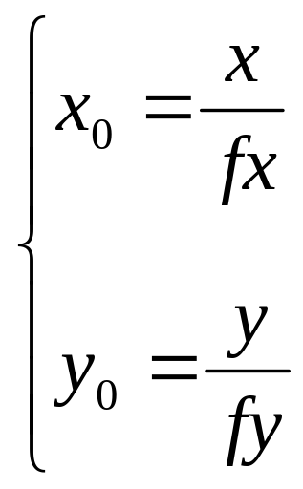
比例缩放前后两点P₀(x₀, y₀)、P(x, y)之间的关系用矩阵形式可以表示为
其逆运算为

Slide 15
插值方法
比例缩放所产生的图像中的像素可能在原图像中找不到相应的像素点，这样就必须进行插值处理
主要有最近邻插值、线性插值、曲线插值
  最邻近插值法最为简单，但效果较差
  线性插值相对复杂一些，效果较好，应用最为广泛
  曲线插值很复杂，较少采用

Slide 16
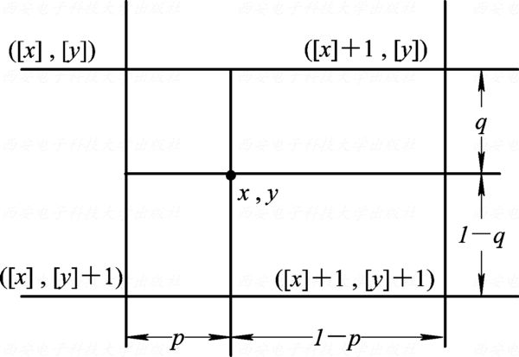
最近邻插值
  取坐标上最靠近的像素

Slide 17
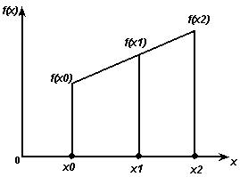
线性插值
使用原图中两个值来构造所求坐标处的值
如图所示，如果已经知道了两点x0，x2处的函数值f(x0)，f(x2)，求x1处的函数值f(x1)
假设函数是线性的，利用几何知识可以得到
  f(x1)=(f(x2)-f(x0))(x1-x0)/(x2-x0)+f(x0)

Slide 18
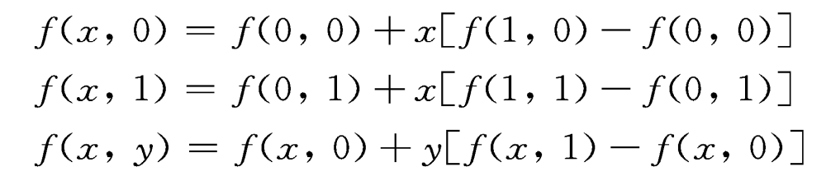
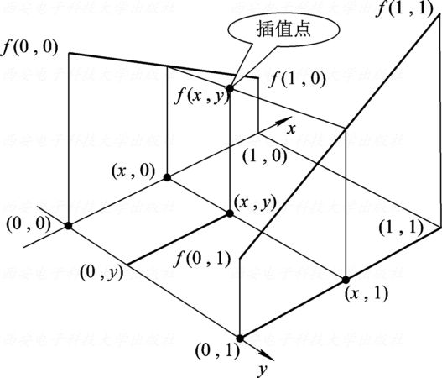
双线性插值

Slide 19
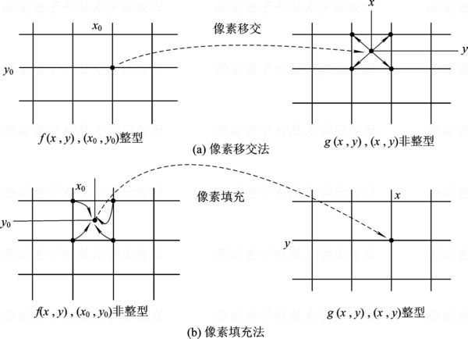
前向映射
（a）像素移交法
后向映射
（b）像素填充法

Slide 20
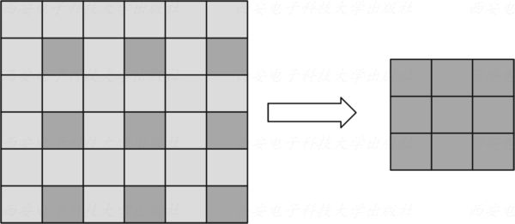
图像缩小
如果M×N大小的原图像F(x，y)缩小为 kM×kN大小（k<1）的新图像I(x，y)时，
则
I(x, y)=F(int(c×x), int(c×y))，其中， c=1／k。由此公式可以构造出新图像，如图所示。
图像按任意比例缩小

Slide 21
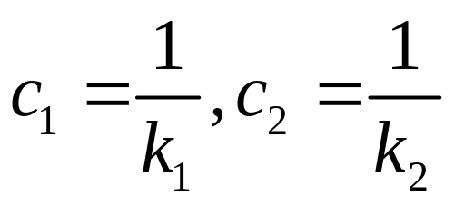
当fx≠fy(fx, fy＞0)时，图像不按比例缩小，这种操作因为在x方向和y方向的缩小比例不同，一定会带来图像的几何畸变。
图像不按比例缩小的方法是：如果M×N大小的旧图F(x，y)缩小为k₁M×k₂N（k₁<1，k₂<1）大小的新图像I(x，y)时，
则 I(x, y)=F(int(c₁×x), int(c₂×y))
其中

Slide 22
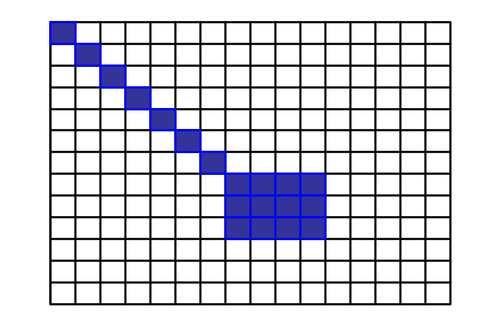
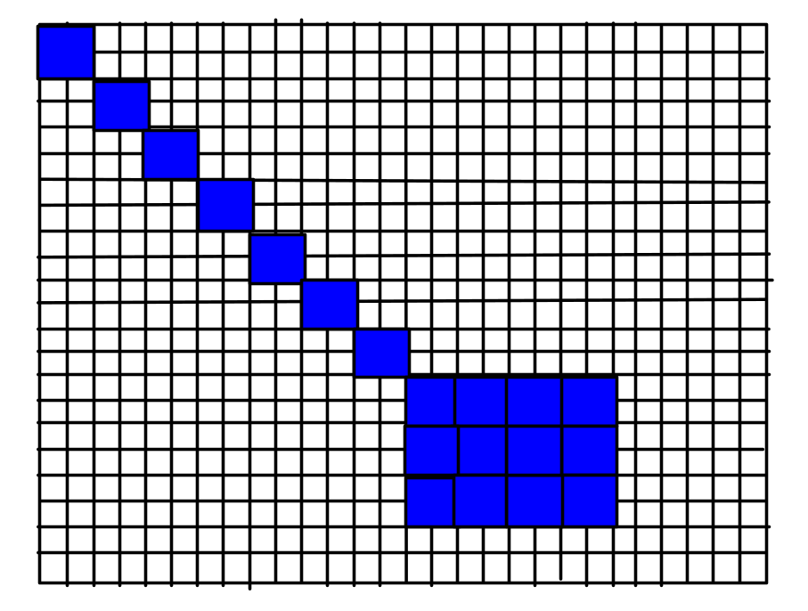
图像放大
当fx＝fy＝2时，图像放大4倍
放大2倍

Slide 23
当fx≠fy(fx, fy＞0)时，图像在x方向和y方向不按比例放大，此时，这种操作由于x方向和y方向的放大倍数不同，一定带来图像的几何畸变
放大的方法是将原图像的一个像素添到新图像的一个k₁×k₂的子块中去

Slide 24
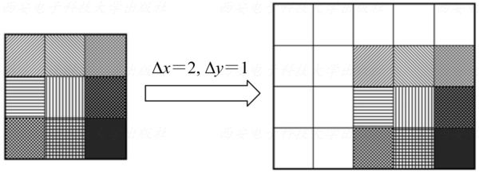
4.3 图像平移

Slide 25
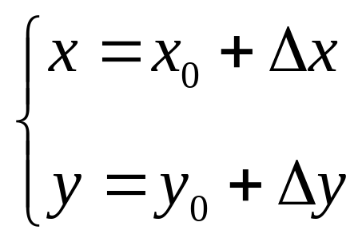
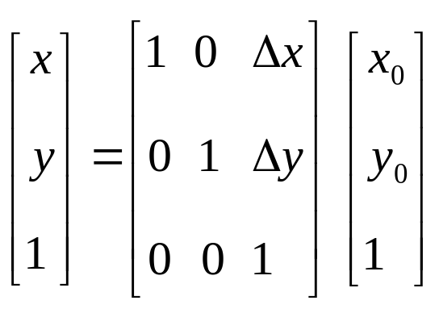
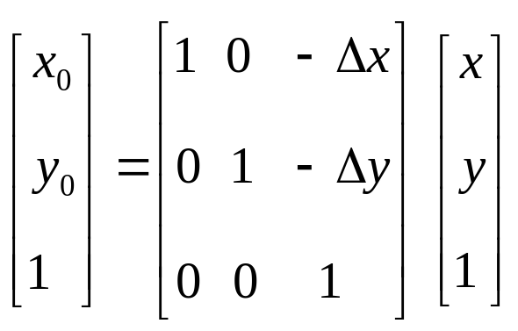
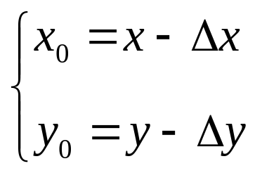
设点P₀(x₀, y₀)进行平移后，移到P(x, y)，其中x方向的平移量为Δx，y方向的平移量为Δy。
那么，点P(x, y)的坐标为：
利用齐次坐标，变换前后图像上的点P₀(x₀, y₀)和P(x, y)之间的关系可以用如下的矩阵变换表示为
求逆

Slide 26
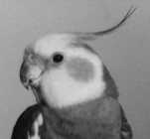
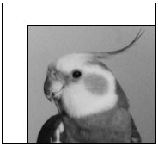
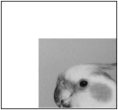
平移前的图像
平移扩大后的图像
平移后的图像

Slide 27
4.4 图像镜像
图像的镜像变换不改变图像的形状
图像的镜像(Mirror)变换分为两种
  水平镜像
  垂直镜像
以图像的中心线为轴进行变换

Slide 28
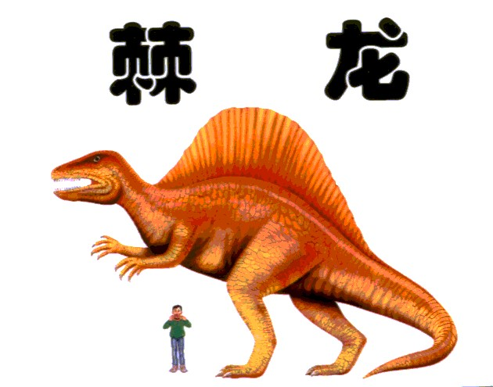
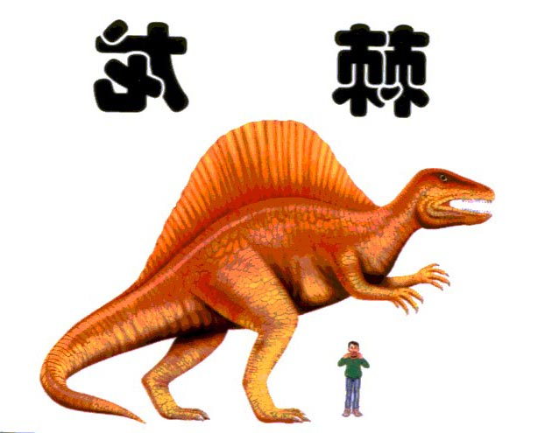
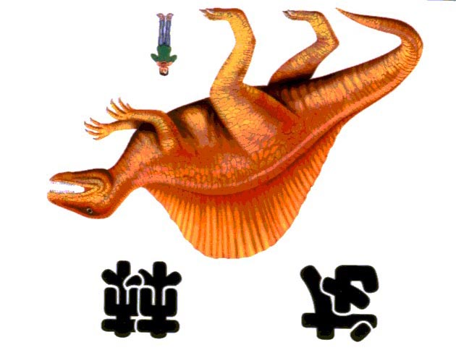

Slide 29
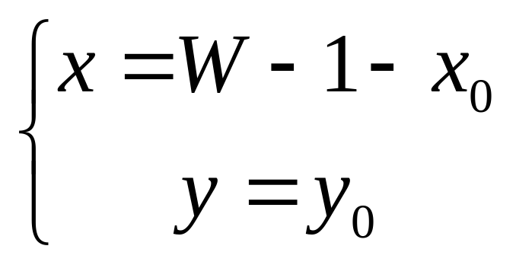
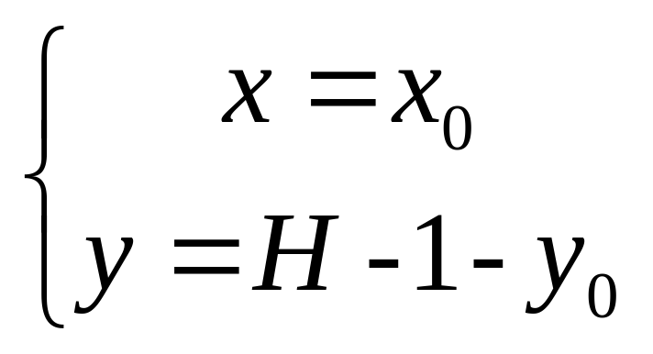
设点P₀(x₀, y₀)进行镜像后的对应点为P(x, y)，图像高度为H，宽度为W，原图像中P₀(x₀, y₀)经过水平镜像后坐标将变为
点P₀(x₀, y₀)经过垂直镜像后坐标将变为

Slide 30
点P₀(x₀, y₀)经过垂直镜像后坐标将变为

Slide 31
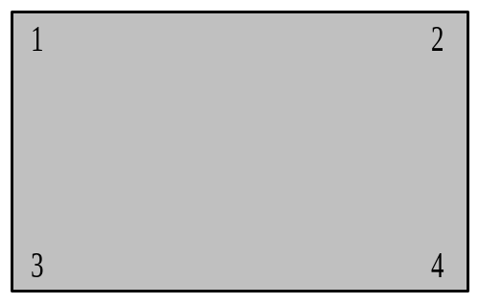
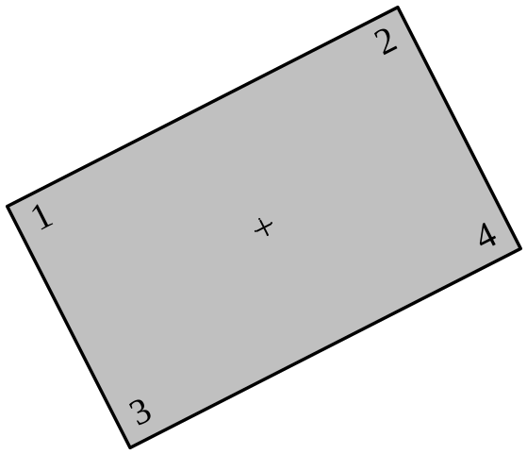
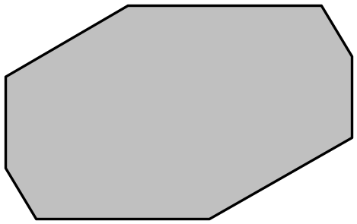
4.5 图像旋转
转出部分被截
扩大图像

Slide 32
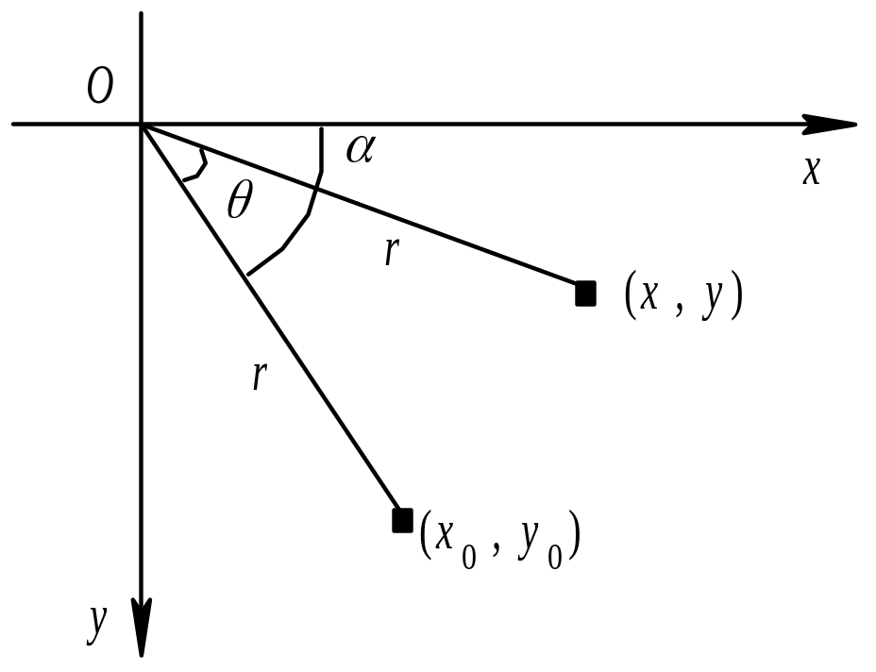
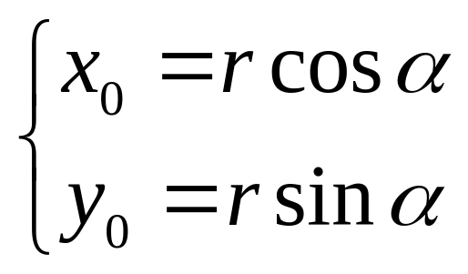
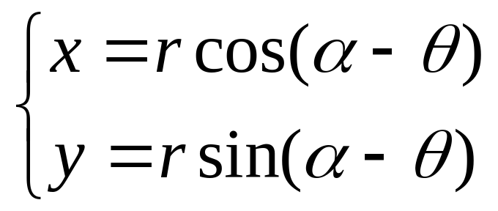
设点P₀(x₀, y₀)旋转θ角后的对应点为P(x, y)，如图所示。那么，旋转前后点P₀(x₀, y₀)、P(x, y)的坐标分别是：

Slide 33
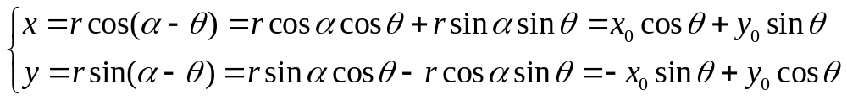
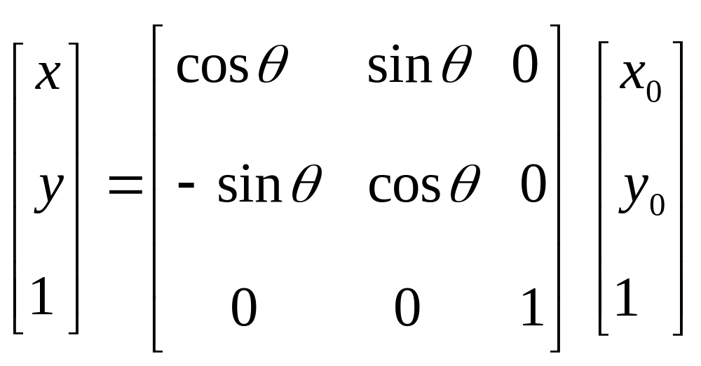

写成矩阵表达式为 ：
其逆运算为

Slide 34




旋转30°
旋转15°

Slide 35
4.6 图像复合变换
图像的复合变换是指对给定的图像连续进行若干次平移、镜像、比例缩放、旋转等基本变换。
变换矩阵仍可用3阶矩阵表示，且可用数学证明： 复合变换的矩阵等于基本变换的矩阵按顺序依次相乘得到的矩阵乘积。

Slide 36



平移
比例缩放
旋转

Slide 37
上述图像变换均为相对原点作平移、比例缩放、旋转等，若要相对某一个参考点作变换，则需使用含有不同种基本变换的复合变换。
不同的复合变换其变换过程不同，但均可以分解成一系列的基本变换。
使用齐次坐标后，图像复合变换的矩阵由一系列图像的基本几何变换矩阵依次相乘而得到。

Slide 38
在进行图像的比例缩放、旋转变换时，整个变换过程由两部分组成，即需要两个独立的算法。
  首先，需要一个算法来完成几何变换本身，用它描述每个像素如何从其初始位置变换到最终位置，即每个像素的变换；
  同时，还需要一个用于灰度级插值的算法，这是因为在一般情况下，原始图像的位置坐标(x, y)为整数，而变换后图像的位置坐标为非整数，即产生“空穴”，反过来也是如此。

Slide 39
前向映射
（a）像素移交法
后向映射
（b）像素填充法

Slide 40



图像复合变换的示例
如果图像绕一个指定点(a, b)旋转， 则先要将坐标系平移到该点，再进行旋转，然后将旋转后的图像平移回原来的坐标原点。
逆变换矩阵表达式

Slide 41



假设图像未旋转时中心坐标为(a, b)，旋转后中心坐标为(c，d) ，则旋转变换矩阵表达式为：
平移、 旋转、 再平移

Slide 42
4.7 透视变换
把空间坐标系中的三维物体或对象转变为二维图像表示的过程称为投影变换。
根据视点（投影中心）与投影平面之间距离的不同，投影可分为平行投影和透视投影，透视投影即透视变换。
平行投影的视点（投影中心）与投影平面之间的距离为无穷大，而对透视投影（变换），此距离是有限的。

Slide 43
透视投影具有透视缩小效应的特点，即三维物体或对象透视投影的大小与形体到视点（投影中心）的距离成反比。
例如，等长的两直线段都平行于投影面，但离投影中心近的线段透视投影大，而离投影中心远的线段透视投影小。
该效应所产生的视觉效果与人的视觉系统类似。 与平行投影相比，透视投影的深度感更强，看上去更真实，但透视投影图不能真实地反映物体的精确尺寸和形状。

Slide 44
对于透视投影，一束平行于投影面的平行线的投影可保持平行，而不平行于投影面的平行线的投影会聚集到一个点，该点称为灭点(Vanishing Point)。
可将灭点看作是无限远处一点在投影面上的投影。
透视投影的灭点可以有无限多个，不同方向的平行线在投影面上就能形成不同的灭点，坐标轴方向的平行线在投影面上形成的灭点又称作主灭点。
3个坐标轴， 故主灭点最多有3个。 透视投影按主灭点的个数可分为一点透视、 二点透视和三点透视， 如图4-33所示。

Slide 45

3个坐标轴，故主灭点最多有3个。
透视投影按主灭点的个数可分为一点透视、 二点透视和三点透视。

Slide 46

4.8 几何畸变的校正

Slide 47

仿射变换
仿射变换，又称仿射映射，是指在几何中，一个向量空间进行一次线性变换并接上一个平移，变换为另一个向量空间。
仿射变换有6个参数，是透视变换的特例
平移、比例缩放、镜像、旋转都属于仿射变换

Slide 48


透视变换
透视变换的本质是将图像投影到一个新的视平面。
三维空间与一个平面的映射关系

Slide 49


三维空间与另一个平面的映射关系
建立两个平面的映射点对应关系
透视变换有8个参数

Slide 50

仿射变换的方程组有6个未知数，所以要求解就需要找到3组映射点，三个点刚好确定一个平面。
透视变换的方程组有8个未知数，所以要求解就需要找到4组映射点，四个点就刚好确定了一个三维空间。
3
2
2
3
4
1
1
4

